Slide 1

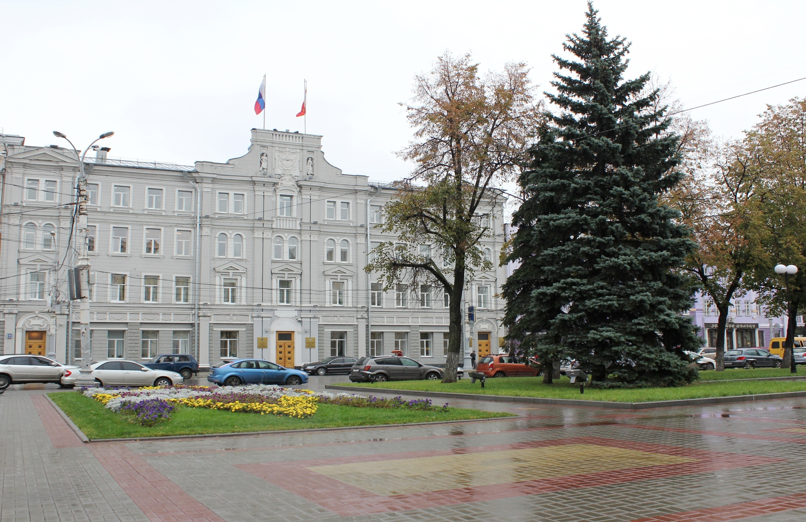
Администрация
городского округа
город Воронеж
Управление
строительной
политики
Администрация городского
округа город Воронеж
Администрация городского
округа город Воронеж
Управление строительной политики
О ходе строительства социальных объектов на территории городского округа город Воронеж в 2019 году и перспективах на 2020-2021 годы
Докладчик - руководитель управления
строительной политики
Пешков Владимир Алексеевич

Slide 2

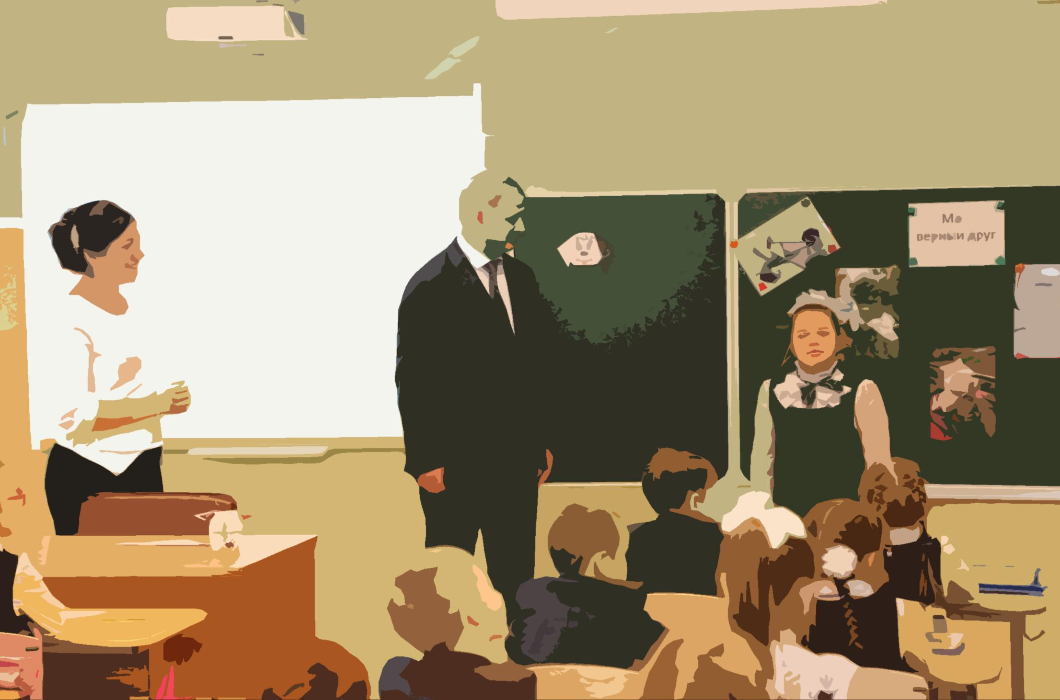
Финансирование строительства объектов социального назначения
на территории городского округа город Воронеж
Год | ВСЕГО, (млн. руб.) | В том числе (млн. руб.) :
 |  | федеральный бюджет | областной бюджет | муниципальный бюджет
2016 | 611,27 | 206,00 | 120,40 | 284, 87
2017 | 2 044,49 | 1 238,83 | 575,85 | 229,81
2018 | 2 563,87 | 1 127,90 | 1 010,00 | 425,98
2019 | 4 451,59 | 1 649,19 | 1 986,65 | 815,75

Slide 3
Строительство объектов образования
на территории городского округа город Воронеж
№ п.п. | Адрес | Вместимость, мест | Сроки строительства | Стоимость по контракту, млн. руб. | Генеральный подрядчик
1 | г. Воронеж, ул. Шидловского, 6 (ул. Ильюшина, 13) | 1224 | 10.2017 – 12.2019 | 754,0 | ООО «Выбор»
2 | г. Воронеж, ул. Артамонова, 38/1 | 1224 | 06.2018 – 08.2019 | 743,6 | АО «Домостроительный комбинат»
3 | г. Воронеж, ул. Ф. Тютчева, 6 | 1101 | 05.2018 – 08.2019 | 679,1 | ООО Специализированный застройщик «ВМУ-2»
4 | г. Воронеж, жилой массив Олимпийский, 14 | 1101 | 06.2018 – 08.2019 | 574,9 | ООО «Проект Инвест Строй»
5 | г. Воронеж, ул. Дм. Горина, 61 (МБОУ СОШ № 46) | 408 | 10.2018 – 08.2019 | 206,3 | ООО предприятие «ИП К.И.Т.»
6 | г. Воронеж, ул. Тепличная, 20Б (МБОУ СОШ № 84) | 432 | 10.2018 – 08.2019 | 179,5 | ООО Торгово-Строительное Предприятие «Воронеж Строй Комплекс»

Slide 4
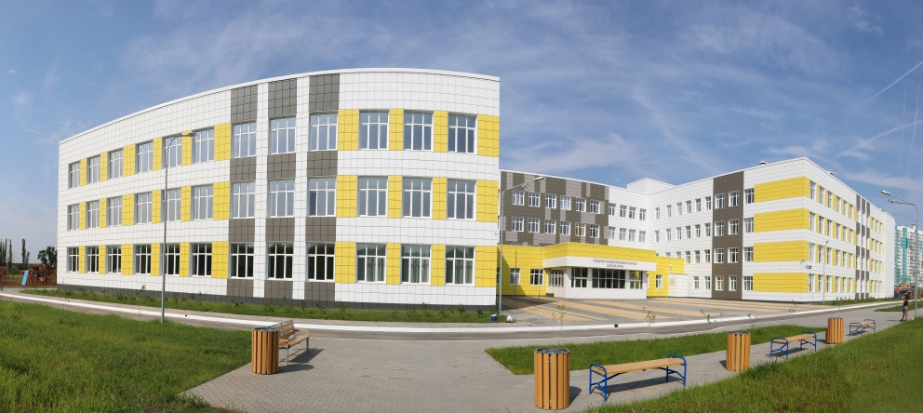
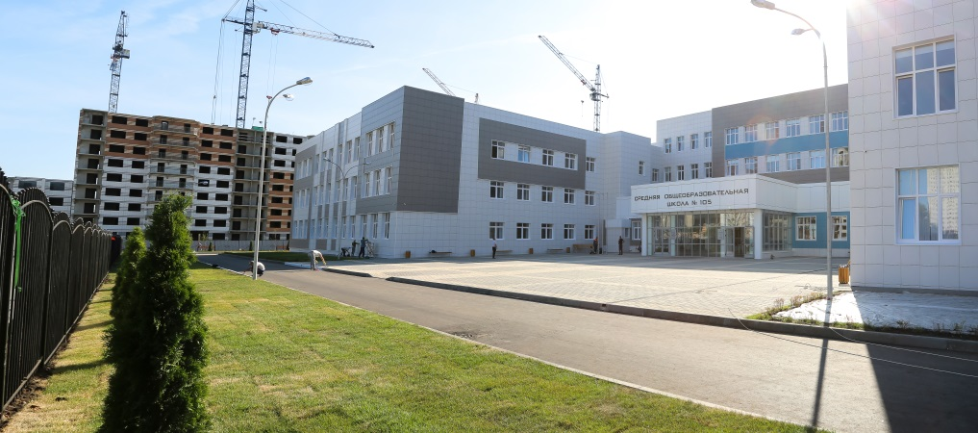
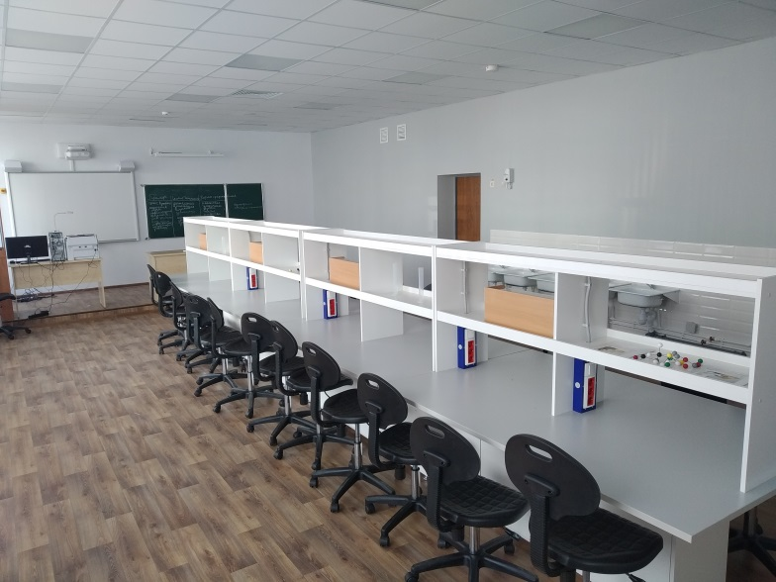
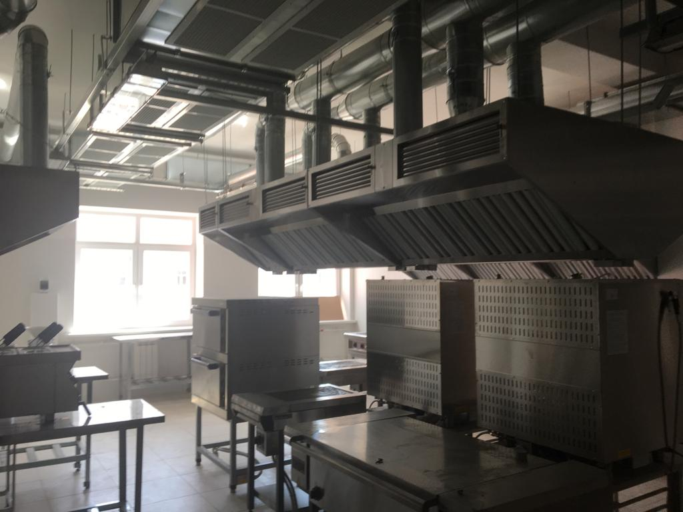
Строительство объектов образования
на территории городского округа город Воронеж
Школа на 1224 места по адресу: ул. Ильюшина, 13
Школа на 1224 места по адресу: ул. Артамонова, 38/1

Slide 5
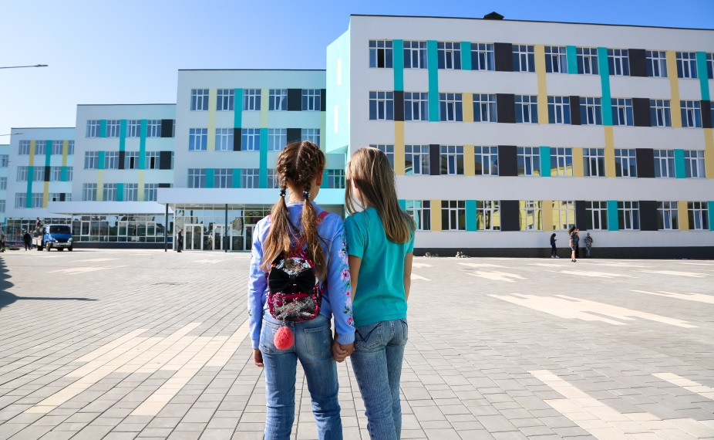
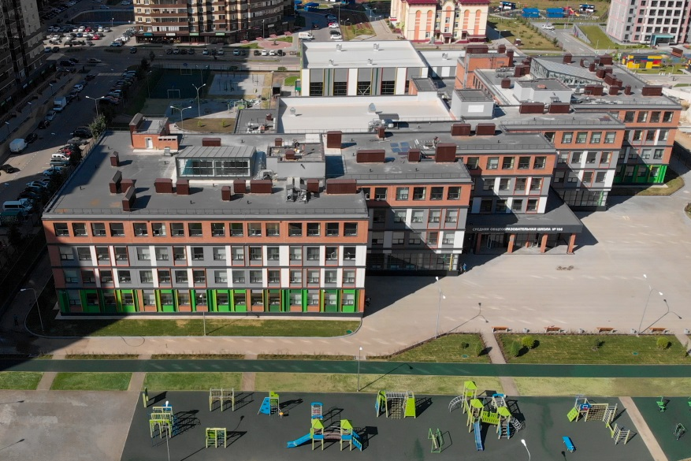
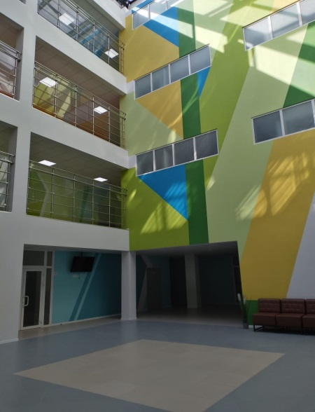
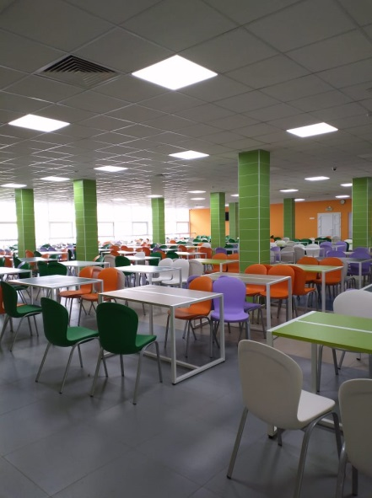
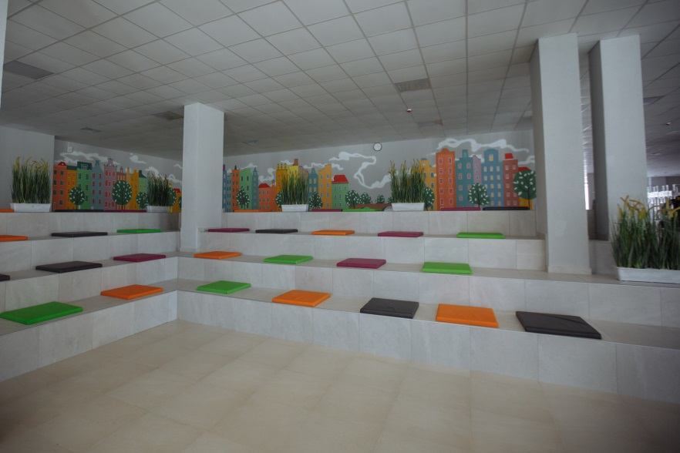
Строительство объектов образования
на территории городского округа город Воронеж
Школа на 1101 место по адресу: ул. Ф. Тютчева, 6
Школа на 1101 место по адресу: жилой массив Олимпийский, 14

Slide 6
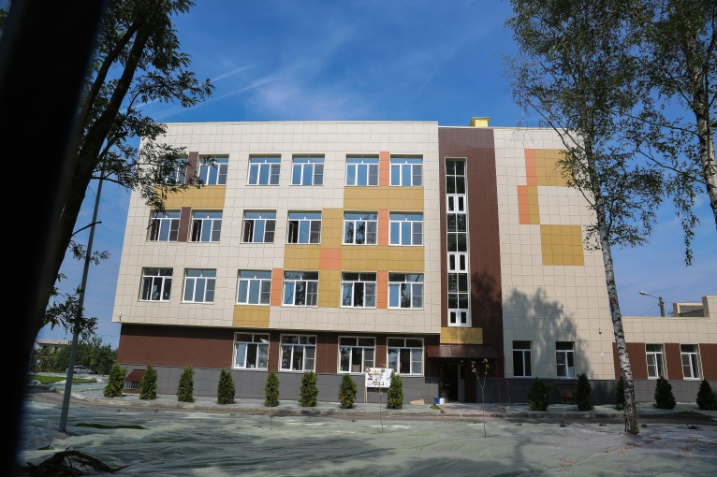
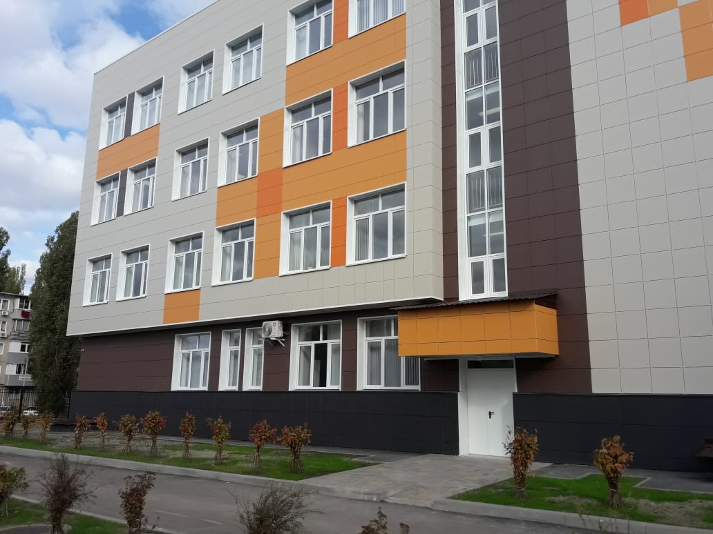
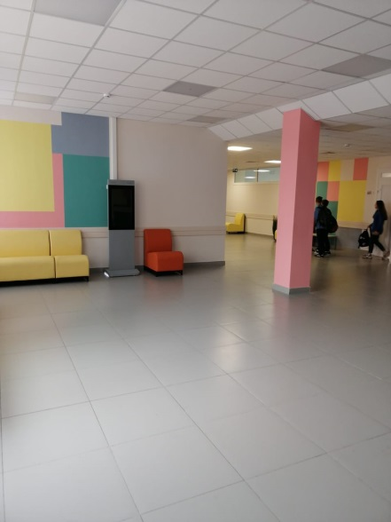
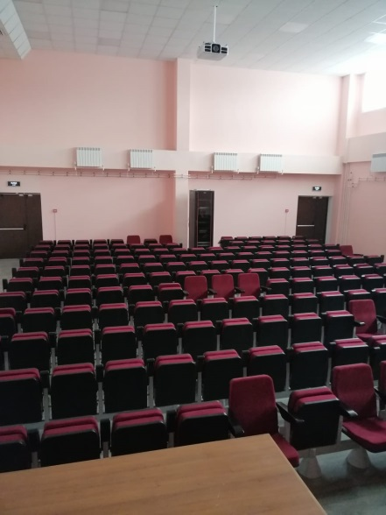
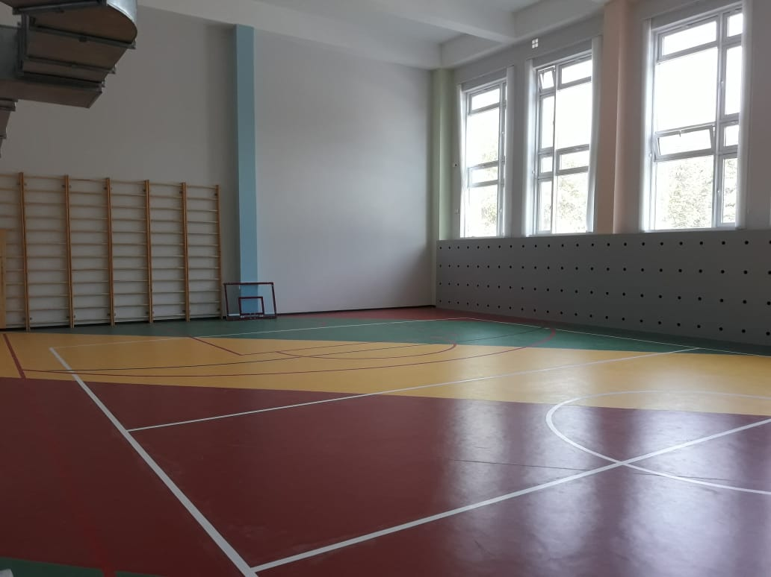
Строительство объектов образования
на территории городского округа город Воронеж
Пристройка к МБОУ СОШ № 46 по адресу:
ул. Дм. Горина, 61
Пристройка к МБОУ СОШ № 84
по адресу: ул. Тепличная, 20Б

Slide 7
Строительство объектов дошкольного образования
на территории городского округа город Воронеж
№ п.п. | Адрес | Вместимость, мест | Сроки строительства | Стоимость, по контракту, млн. руб. | Генеральный подрядчик
1 | г. Воронеж, ул. Шишкова., 140Б (участок 3) | 310 | 09.2018 – 09.2019 | 256,1 | ООО «Ремонтно-строительное управление-55»
2 | г. Воронеж, ул. Артамонова, 38/2 | 280 | 09.2018 – 09.2019 | 239,8 | АО «Домостроительный комбинат»
3 | г. Воронеж, ул. Сельская, 2а мкр. «Боровое» | 280 | 09.2018 – 09.2019 | 217,2 | ООО Специализированный застройщик «ВМУ-2»
4 | г. Воронеж, ул. Дмитрия Горина, 63 мкр. «Подгорное» | 220 | 09.2018 – 09.2019 | 165,3 | ООО предприятие «ИП К.И.Т.»
5 | г. Воронеж, ул. Школьная, 52 мкр. «Малышево» | 150 | 09.2018 – 09.2019 | 128,4 | ООО «Альфа-Гарант»
6 | г. Воронеж, ул. ул. Красочная, 1 мкр. «Подклетное» | 150 | 09.2018 – 09.2019 | 137,4 | ООО «Строительно-монтажное управление-95»

Slide 8
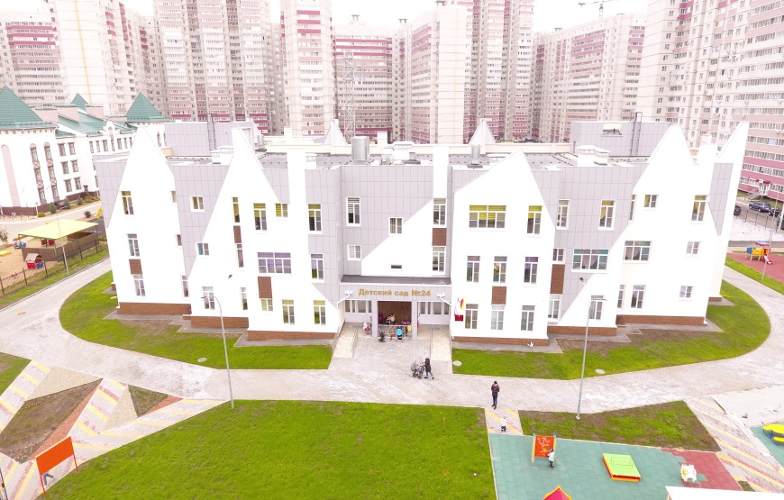
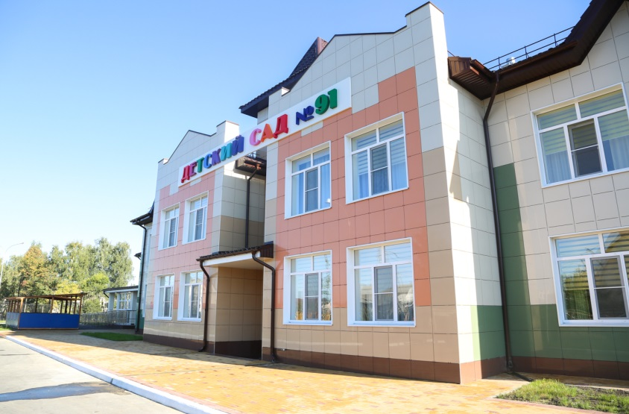
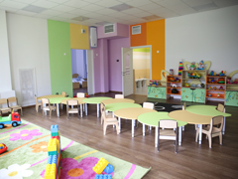
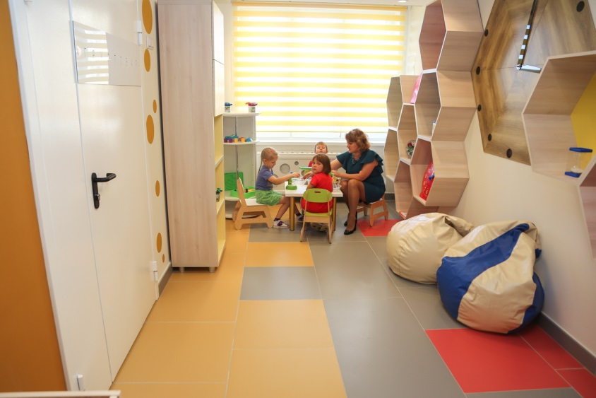
Строительство объектов дошкольного образования
на территории городского округа город Воронеж
Детский сад на 310 мест по ул. Шишкова
Детский сад на 220 мест в мкр. «Подгорное»

Slide 9
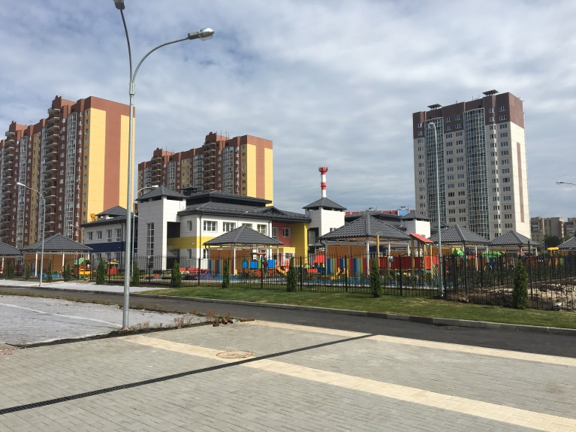
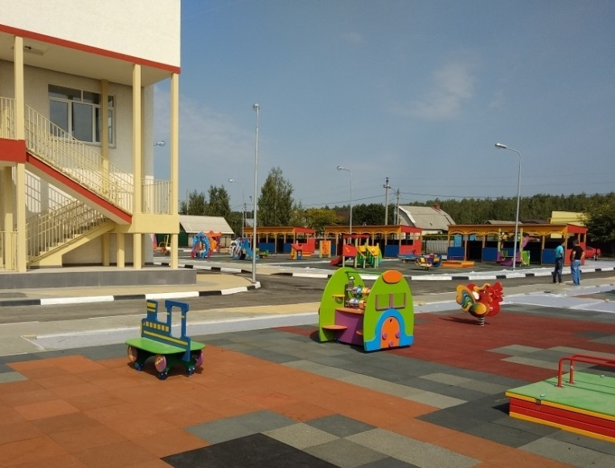
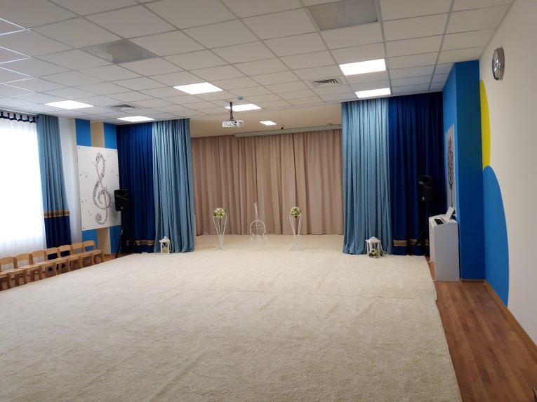
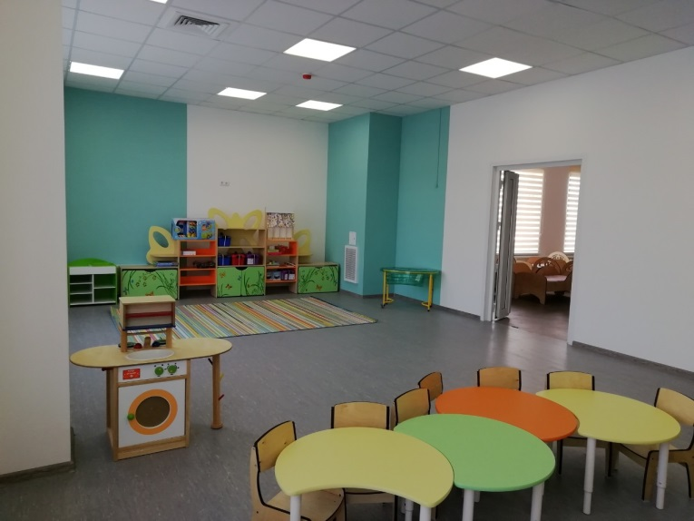
Строительство объектов дошкольного образования
на территории городского округа город Воронеж
Детский сад на 280 мест по ул. Артамонова
Детский сад на 150 мест в мкр. «Малышево»

Slide 10
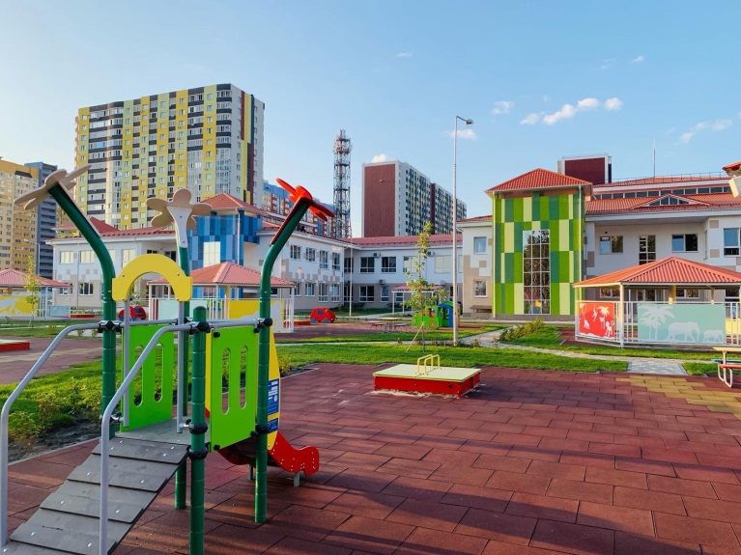
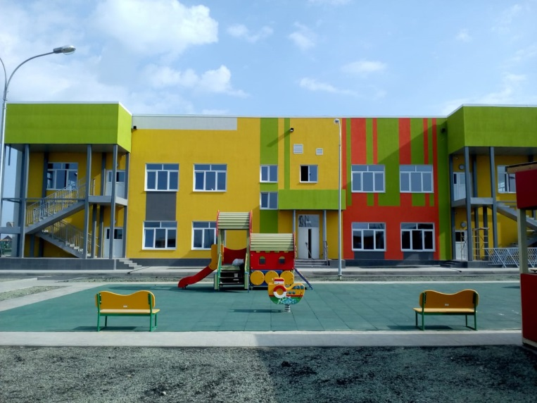
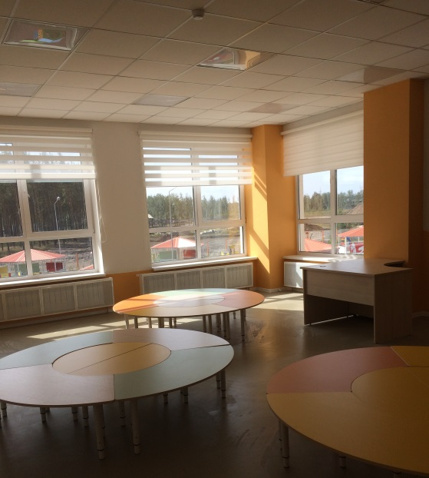
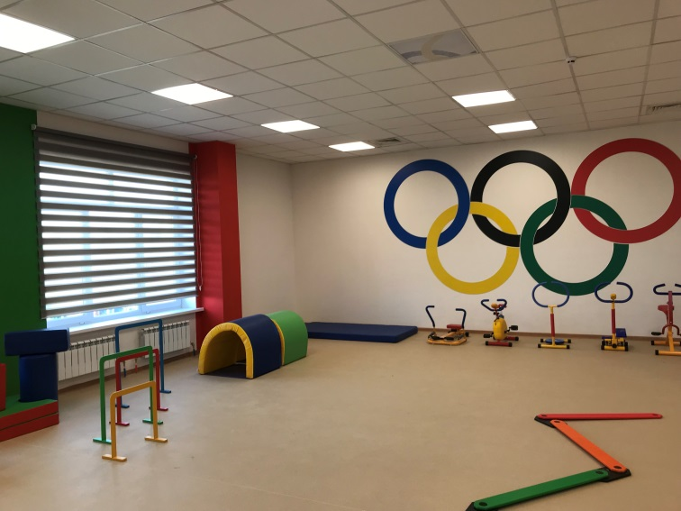
Строительство объектов дошкольного образования
на территории городского округа город Воронеж
Детский сад на 280 мест в мкр. «Боровое»
Детский сад на 150 мест в мкр. «Подклетное»

Slide 11
Объекты, планируемые к возведению на территории
городского округа город Воронеж
№ п.п. | Наименование объекта строительства | Адрес
1 | Пристройка к МБОУ СОШ №77 | пер. Звездный,
2 | Пристройка к лицею № 4 | ул. Лизюкова, 87
3 | Детский сад | ул. Лызлова,10
4 | Детский сад | пер. Знаний
5 | Детский сад | мкр. Шилово
6 | Детский сад | ул. Артамонова
7 | Пристройка к детскому саду - 8 шт. | ул. Попова, д.2, ул. Ульяновская, д.31, ул. Тепличная, д.18, ул. 45 Стрелковой Дивизии, д.281, ул. Беговая, д. 64, ул. Лизюкова, д.41, ул. Глинки, д.11, ул. Телоэнергетиков, д.21
8 | Физкультурно-оздоровительный комплекс для школ № 30, № 74, № 75 – 3 шт. | ул. Переверткина, 34, ул. Туполева, 20, ул. Ю. Янониса, 4
9 | Физкультурно-оздоровительный комплекс открытого типа –4 шт. | Территория учреждений образования
10 | Музей ВДВ. | ул. Генерала Лизюкова, 42в

Slide 12
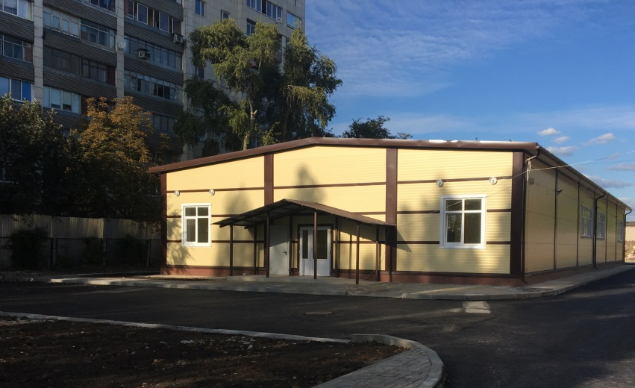
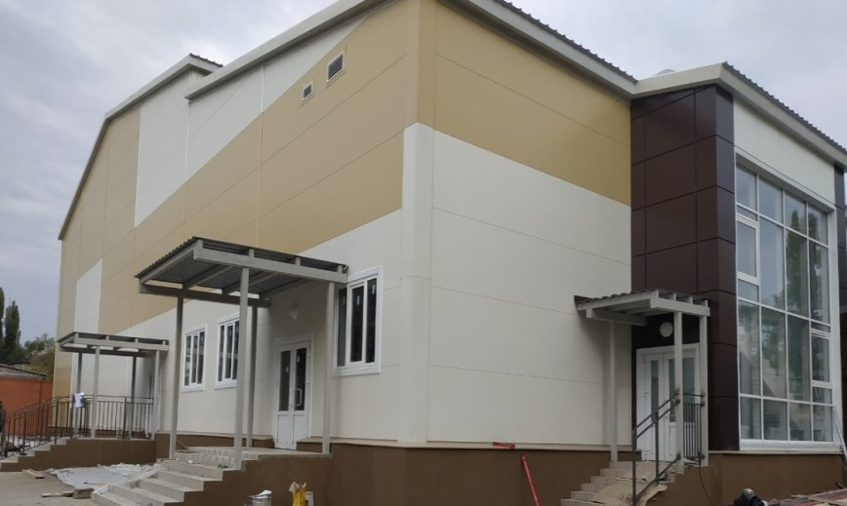
Строительство объектов спорта
на территории городского округа город Воронеж
Спортивные залы:
на территориях
МБОУ СОШ №23 по адресу: ул. Димитрова, 81 и
МБОУ СОШ №75 по адресу: ул. Ю. Янониса, 4
Физкультурно-оздоровительный комплекс
на территории гимназии № 7
по адресу: ул. Ростовская, 36

Slide 13
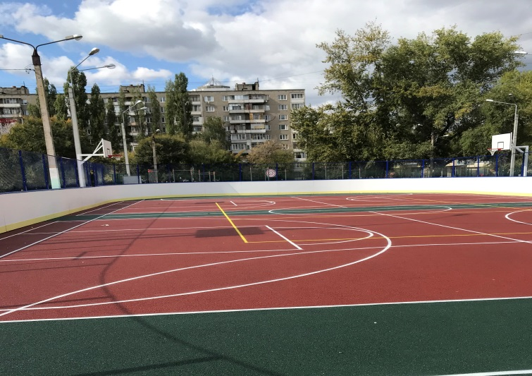
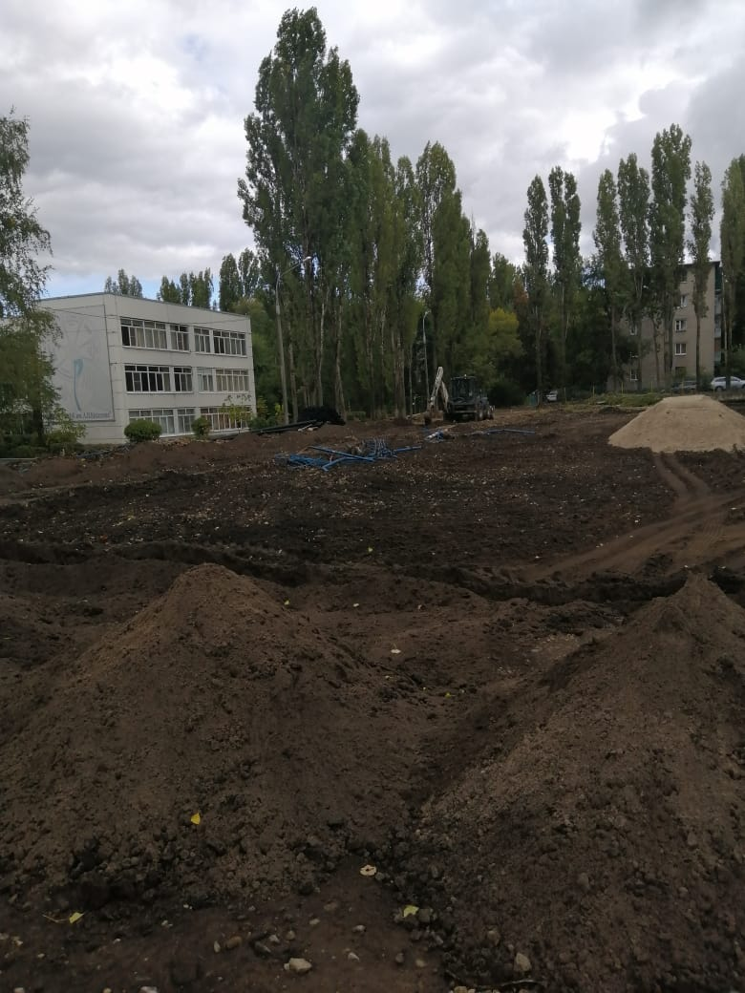
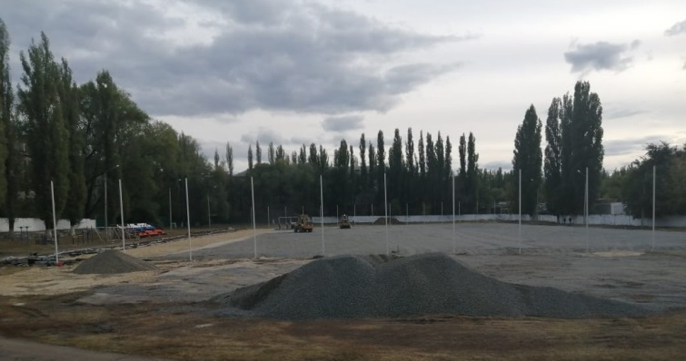
Строительство объектов спорта
на территории городского округа город Воронеж
Физкультурно-оздоровительный комплекс открытого типа с площадкой для сдачи норм ГТО на территории лицея №6 по Ленинскому проспекту,115а
Многофункциональная площадка с футбольным полем, беговыми дорожками, трибунами и отапливаемой раздевалкой на территории ВУВК им. Киселева по ул. Героев Сибиряков, 5
Реконструкция футбольного поля СДЮШОР №15 по ул. Ростовская,38а

Slide 14
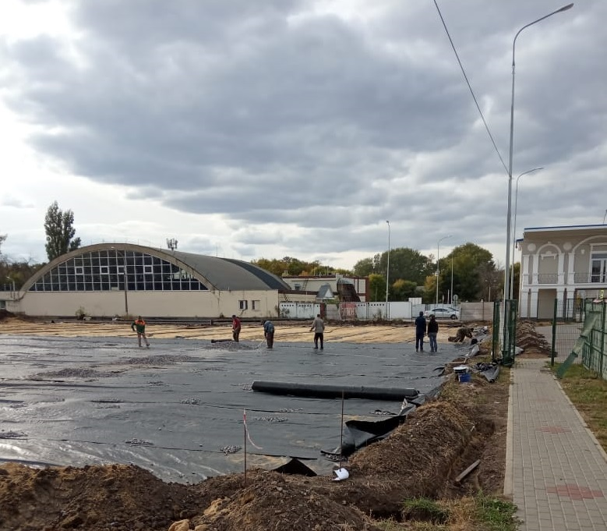
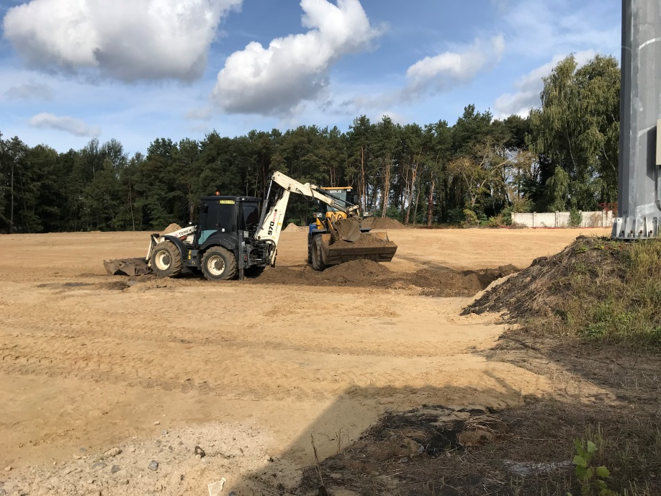
Строительство объектов спорта
на территории городского округа город Воронеж
Реконструкция тренировочной площадки «ЧАЙКА»
Реконструкция тренировочной площадки «ЛОКОМОТИВ»

